Slide 1
Stabilizátory
Ing. Jaroslav Bernkopf

Slide 2
Definice
Stabilizátor napětí je obvod, který zajišťuje, aby výstupní napětí bylo stále stejné bez ohledu na zatížení, na kolísání vstupního napětí, na změny teploty.

Slide 3
Druhy stabilizátorů napětí
Stabilizátory
lineární parametrický
lineární zpětnovazební
spínaný
Lineární stabilizátor reguluje výstupní napětí tak, že "přebytečné" napětí a tím i "přebytečný" výkon se marní na sériově zapojeném regulačním prvku, např. tranzistoru rezistoru nebo tranzistoru. Tento promarněný výkon se promění v teplo, které je nutno odvádět chlazením.
Proto je účinnost malá.
Spínaný stabilizátor reguluje výstupní napětí dávkováním energie pomocí spínání – rozpínání obvodu. Tím dosahuje velké účinnosti.

Slide 4
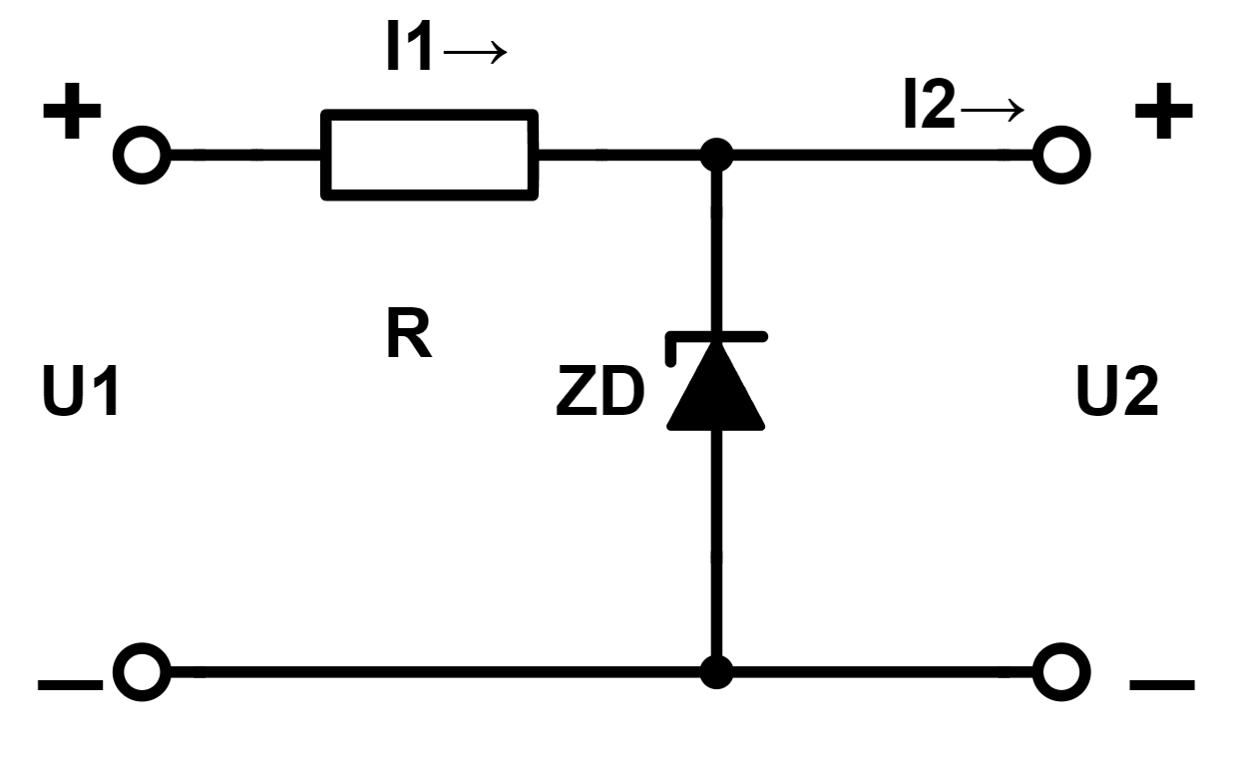
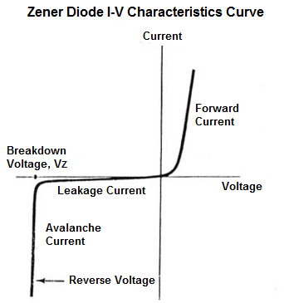
Stabilizátory lineární
Parametrický stabilizátor
Využívá toho, že napětí Zenerovy diody v závěrném směru skoro nezávisí na proudu, tj. je stabilní.
Zenerova dioda je zapojena v závěrném směru, tj. na katodě je plus, na anodě mínus.
"Přebytečné" napětí a tím i "přebytečný" výkon se marní na rezistoru R.

Slide 5
Stabilizátory lineární
Parametrický stabilizátor
Proud I₁ teče stále stejný, i když z výstupu nic neodebíráme.
Proud I₁ se rozdělí na proud výstupní I₂ a proud do Zenerovy diody I_{ZD}:
I₁ = I₂ + I_{ZD}
↓I_{ZD}
Který je to zákon?

Slide 6
Stabilizátory lineární
Parametrický stabilizátor
Proud I₁ teče stále stejný, i když z výstupu nic neodebíráme.
Proud I₁ se rozdělí na proud výstupní I₂ a proud do Zenerovy diody I_{ZD}:
I₁ = I₂ + I_{ZD}
↓I_{ZD}
Kirchhoffův zákon o proudech:
Co do uzlu nateče, to z něj taky vyteče.

Slide 7
Stabilizátory lineární
Parametrický stabilizátor
Když je výstup nezatížený, veškerý proud I₁ teče jen do Zenerovy diody:
I₂ = 0
I₁ = I_{ZD}
↓I_{ZD}
Když je výstup zatížený na maximum, veškerý proud I₁ teče do zátěže a do Zenerovy diody neteče nic:
I₁ = I₂
I_{ZD} = 0
Když výstup zatížíme ještě víc, stabilizátor přestává fungovat a výstupní napětí klesá.

Slide 8
Stabilizátory lineární
Parametrický stabilizátor
Příklad:
Vstupní napětí U₁ = 15 V
Zenerovo napětí diody U_{ZD} = 5 V
Odpor rezistoru R = 10 Ω
Vypočtěte
vstupní proud I₁
proud Zenerovou diodou I_{ZD}
ztracený výkon na rezistoru P_{R}
pro následující situace stabilizátoru:
nezatížený, tj. I₂ = 0
zatížený proudem I₂ = 0,5 A
zatížený proudem I₂ = 1,0 A
↓I_{ZD}
I₂ | I₁ | I_{ZD} | P_{R}
0,0 A
0,5 A
1,0 A

Slide 9
Stabilizátory lineární
Parametrický stabilizátor
xxxxxxxxxxxxxxxxxxxxxxxxxxxxxxxxxxxxxxxxxxxxxxxxxxxxxxxxxxxxx
↓I_{ZD}
I₂ | I₁ | I_{ZD} | P_{R}
0,0 A | 1,0 A | 1,0 A | 10 W
0,5 A | 1,0 A | 0,5 A | 10 W
1,0 A | 1,0 A | 0,0 A | 10 W

Slide 10
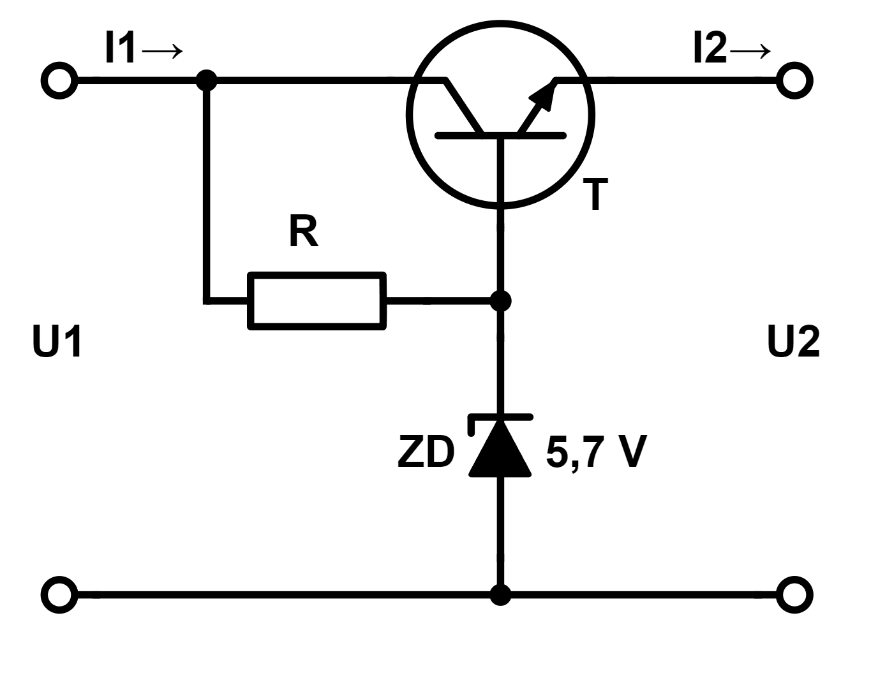
Stabilizátory lineární
Zpětnovazební stabilizátor
Tranzistor T porovnává výstupní napětí U₂ s napětím na Zenerově diodě.
Když výstupní napětí poklesne, tranzistor zmenší svůj odpor mezi kolektorem a emitorem, a tím výstupnímu napětí "přidá".
Tranzistor takto zavádí zápornou zpětnou vazbu, která udržuje výstupní napětí stabilní.
↓I_{ZD}
"Přebytečné" napětí a tím i "přebytečný" výkon se marní na tranzistoru T.

Slide 11
Stabilizátory lineární
Zpětnovazební stabilizátor
Příklad:
Vstupní napětí U₁ = 15 V
Výstupní napětí U₂ = 5 V
Odpor rezistoru R = 100 Ω
Vypočtěte
vstupní proud I₁
proud Zenerovou diodou I_{ZD}
ztracený výkon na Zenerově diodě P_{ZD}
ztracený výkon na tranzistoru P_{T}
ztracený výkon na rezistoru P_{Z}
ztracený výkon celkový P_{C}
pro následující situace stabilizátoru:
nezatížený, tj. I₂ = 0
zatížený proudem I₂ = 0,5 A
zatížený proudem I₂ = 1,0 A
↓I_{ZD}
I₂ | I_{ZD} | I₁ | P_{T} | P_{R} | P_{ZC}
0,0 A
0,5 A
1,0 A
Zesilovací činitel ß je dostatečně velký, proto proud báze je velmi malý a můžete jej zanedbat.

Slide 12
Stabilizátory lineární
Zpětnovazební stabilizátor
Proud Zenerovy diody je dán rozdílem napětí U₁ a U_{ZD} a odporem rezistoru R:
$$I_{ZD}=\frac{U_{1}−U_{ZD}}{R}$$
$$I_{ZD}=\frac{15−5,7}{100}$$
$$I_{ZD}=0,093 A=93 mA$$
Zesilovací činitel ß je dostatečně velký, proto proud báze je velmi malý a mohli jsme jej zanedbat.
↓I_{ZD}
I₂[A] | I_{ZD}[A] | I₁[A] | P_{T}[W] | P_{R}[W] | P_{C}[W]
0,0 | $$0,093$$
0,5 | $$0,093$$
1,0 | $$0,093$$

Slide 13
Stabilizátory lineární
Zpětnovazební stabilizátor
Celkový vstupní proud I₁ je dán součtem výstupního proudu I₂ a proudu Zenerovy diody I_{ZD}. Např. pro I₂ = 0,5 A to je:
$$I_{1}=I_{2}+I_{ZD}$$
$$I_{1}=0,5+0,093$$
$$I_{1}=0,593 A$$
↓I_{ZD}
I₂[A] | I_{ZD}[A] | I₁[A] | P_{ZD}[W] | P_{T}[W] | P_{R}[W] | P_{C}[W]
0,0 | $$0,093$$ | $$0,093$$
0,5 | $$0,093$$ | $$0,593$$
1,0 | $$0,093$$ | $$1,093$$

Slide 14
Stabilizátory lineární
Zpětnovazební stabilizátor
Výkon ztracený na Zenerově diodě P_{ZD} je dán součinem napětí a proudu diody:
$$P_{ZD}=U_{ZD}{∗I}_{ZD}$$
$$P_{ZD}=5,7∗0,093$$
$$P_{ZD}=5,7∗0,093$$
↓I_{ZD}
I₂[A] | I_{ZD}[A] | I₁[A] | P_{ZD}[W] | P_{T}[W] | P_{R}[W] | P_{C}[W]
0,0 | $$0,093$$ | $$0,093$$ | 0,53
0,5 | $$0,093$$ | $$0,593$$ | 0,53
1,0 | $$0,093$$ | $$1,093$$ | 0,53

Slide 15
Stabilizátory lineární
Zpětnovazební stabilizátor
Výkon ztracený na tranzistoru P_{T} je dán součinem rozdílu vstupního a výstupního napětí a výstupního proudu:
$$P_{T}=\left(U_{1}−U_{2}\right)∗I_{2}$$
Např. pro I₂ = 0,5 A to je:
$$P_{T}=\left(15−5\right)∗0,5$$
$$P_{T}=10∗0,5$$
$$P_{T}=5 W$$
↓I_{ZD}
I₂[A] | I_{ZD}[A] | I₁[A] | P_{ZD}[W] | P_{T}[W] | P_{R}[W] | P_{C}[W]
0,0 | $$0,093$$ | $$0,093$$ | 0,53 | 0
0,5 | $$0,093$$ | $$0,593$$ | 0,53 | 5
1,0 | $$0,093$$ | $$1,093$$ | 0,53 | 10

Slide 16
Stabilizátory lineární
Zpětnovazební stabilizátor
Celkový ztracený výkon P_{ZC} je součtem všech dílčích ztracených výkonů:
$$P_{ZC}=P_{ZD}+P_{T}+P_{R}$$
Např. pro I₂ = 0,5 A to je:
$$P_{ZC}=0,53+5+0,86$$
$$P_{R}=6,40 W$$
↓I_{ZD}
I₂[A] | I_{ZD}[A] | I₁[A] | P_{ZD}[W] | P_{T}[W] | P_{R}[W] | P_{C}[W]
0,0 | $$0,093$$ | $$0,093$$ | 0,53 | 0 | 0,86 | 1,39
0,5 | $$0,093$$ | $$0,593$$ | 0,53 | 5 | 0,86 | 6,39
1,0 | $$0,093$$ | $$1,093$$ | 0,53 | 10 | 0,86 | 11,39

Slide 17
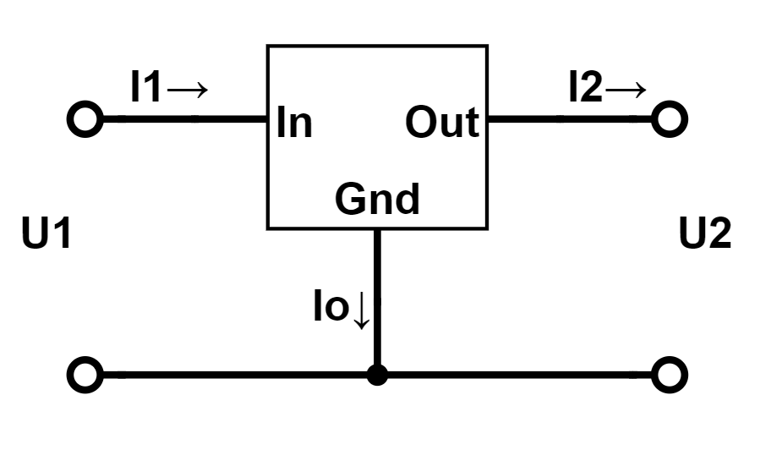
Stabilizátory lineární
Zpětnovazební stabilizátor integrovaný
Integrovaný stabilizátor opět obsahuje regulační výkonový tranzistor, na kterém se marní "přebytečné" napětí a tím i "přebytečný" výkon.
Vodivost tohoto tranzistoru je řízena tzv. zesilovačem odchylky.
Zesilovač odchylky porovnává výstupní napětí U₂ s vnitřním referenčním napětím. Řídí výkonový tranzistor tak, aby výstupní napětí bylo stále stejné jako referenční, tj. aby bylo stabilní.

Slide 18
Stabilizátory lineární
Zpětnovazební stabilizátor integrovaný
Třísvorkový stabilizátor 78XX
Poslední dvě číslice udávají výstupní napětí: např. 7805 dává 5 V, 7812 dává 12 V.
Výstupní proud může být až 1 A, vstupní napětí až 35 V.
Obvod má vestavěné ochrany:
Omezení výstupního proudu, teplotní ochrana.
Vstupní napětí musí být nejméně o 2,5 V vyšší než výstupní.
Např. pro stabilizaci 5 V musí být vstupní napětí nejméně 7,5 V.
Klidový proud ze svorky Gnd je malý, asi 5 mA.

Slide 19
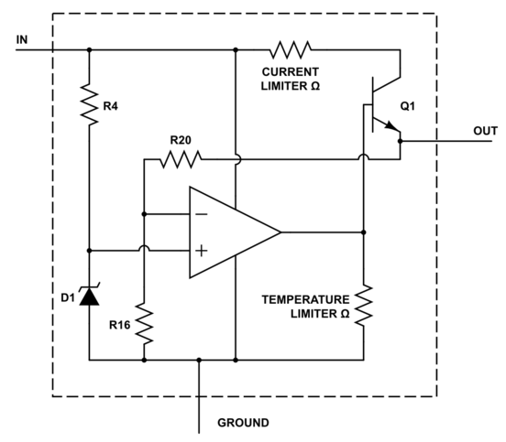
Stabilizátory lineární
Zpětnovazební stabilizátor integrovaný
Blokové schéma 7805
Regulační tranzistor
Zdroj referenčního napětí
Zesilovač odchylky

Slide 20
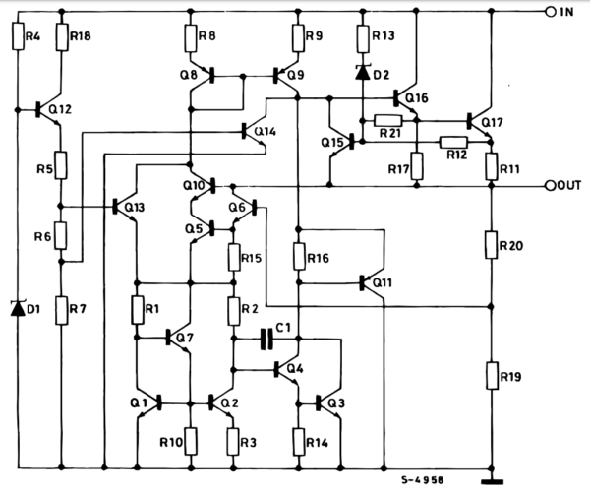
Stabilizátory lineární
Zpětnovazební stabilizátor integrovaný
Úplné schéma 7805
Regulační tranzistor
Zdroj referenčního napětí
Zesilovač odchylky

Slide 21
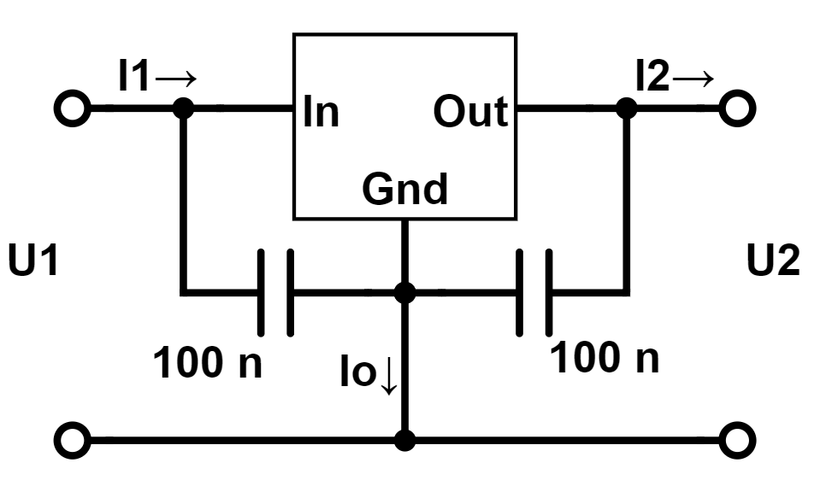
Stabilizátory lineární
Zpětnovazební stabilizátor integrovaný
Ochrana proti rozkmitání
Vnitřní schéma integrovaného stabilizátoru je dosti složité.
Obsahuje mnoho tranzistorů.
Tranzistory tvoří zesilovač.
Zesilovač se může nežádoucí zpětnou vazbou rozkmitat, stane se z něj oscilátor.
Proto se přidávají blokovací keramické kondenzátory, které nežádoucímu rozkmitání zabrání.
Aby byly účinné, jejich vývody mají být co nejkratší.

